Slide 1
Datatón 2020
Ideas para combatir la corrupción
Cazacorruptos Analytics
Integrantes:
Miguel Ponce
Julio Cabrera
Galo Castillo
Silvana Cisneros

Slide 2
Antecedente
En el estado de Emergencia los ciudadanos exigimos transparencia con la administración de nuestros fondos. Esta pandemia nos hizo ver las dos caras de la moneda, la primera y más dolorosa son todos los casos de corrupción, sobre precios, contratos asignados a dedo. La otra moneda fue la publicación reactiva de algunos de estos casos, en su mayoría por periodistas.
Desde la aparición de Datos Abiertos de Emergencia Nacional, sumado con Normativas se hizo publico el efectuar que estaban manejando desde las entidades públicas. Llama la atención en gran medida las contrataciones a Personas Naturales, la falta de estructura de los ítems comprados, el precio pagado por cada uno, etc.
Son 231Millones de dólares que han sido utilizados como Emergencia Nacional y nos cuestionamos:
¿Cuáles son los contratos que deben revisarse?
¿Cuál es el monto de sobre precios?
¿Cómo podemos cambiar esta situación reactiva a un esquema proactivo?

Slide 3
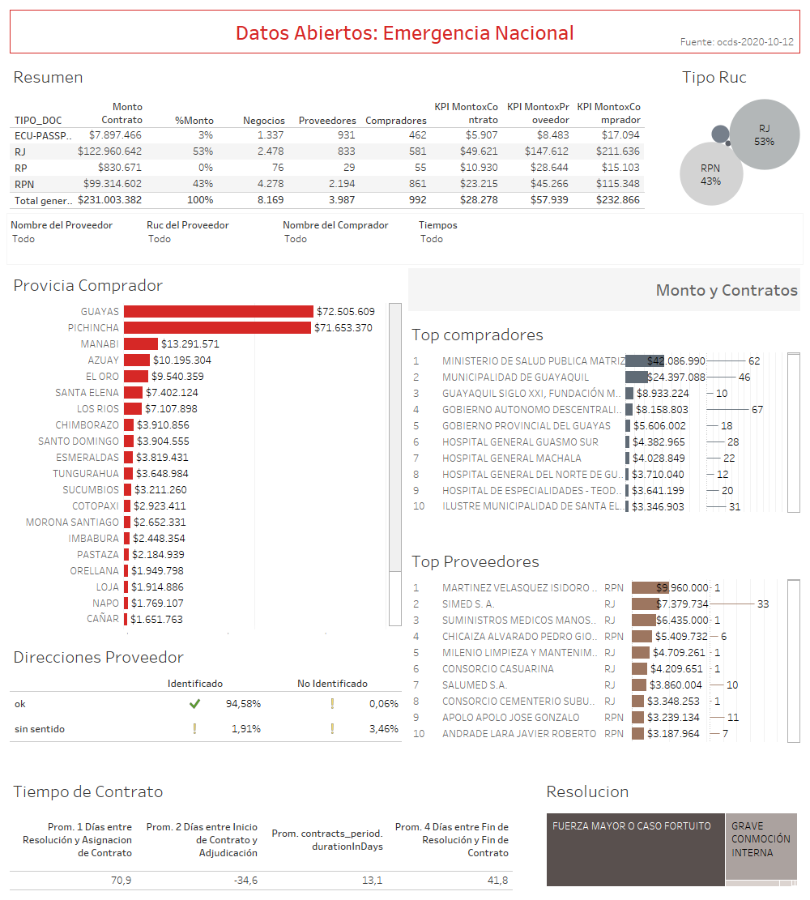
Análisis Descriptivo
Mediante la utilización de datos abiertos se pudo obtener las siguientes conclusiones:
De los 231Millones de dólares que han sido utilizados como Emergencia Nacional, el 43% fueron asignados a Personas Naturales es decir 99Millones de dólares.
Vemos 992 Compradores y 3987 vendedores que realizaron 8169 Negocios.
Guayas y Pichincha aglomeran 144Millones de estas Compras.
5% de los Contratos tienen direcciones ilegibles o nulas.

Slide 4
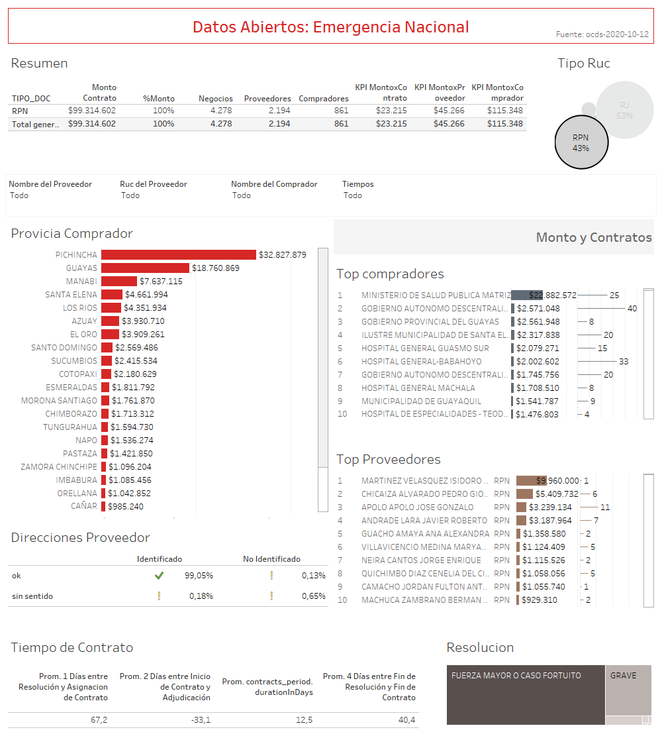
Análisis Descriptivo: Personas Naturales
Mediante la utilización de datos abiertos se pudo obtener las siguientes conclusiones:
De los 99Millones de dólares, sólo Ministerio de Salud Pública adquirió 22,8Millones a personas naturales.
Justamente Martinez Velásquez es el TOP Proveedor del estado con un (1) contrato coronó 9,9Millones de dólares. Vendió 2 Millones de Mascarillas a $4,95 cada una
El Gobierno Provincial del Guayas como el Gobierno Descentralizado de Quito compró 2,5Millones de dólares CADA UNO a personas naturales. El Top Proveedor es Guacho Amaya Ana Alejandra con 1,3Millones de dólares. Vamos analizar quién es esta figura…

Slide 5
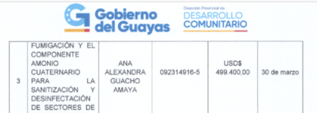
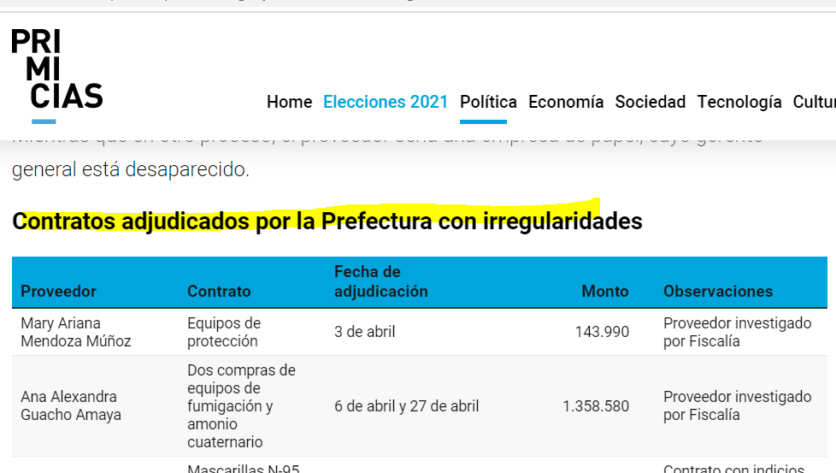
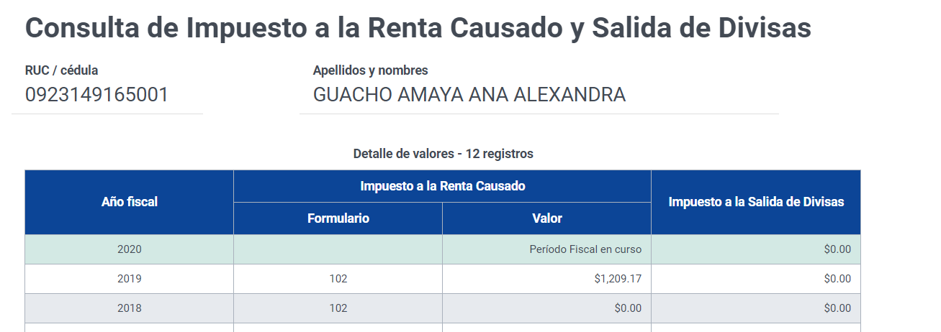
Caso1: Gobierno de Guayas Carlos Luis Morales (+)
3
Proceso de adjudicación llama la atención las fecha la Tabla 1. Primero inicia el contrato y luego publica. En el portal de Compras Públicas los soportes de las resoluciones lo cargan de manera desordenada (PDFs) generando dificultad y transparencia para conocer el detalle
1
1,3Millones de Dólares otorgados en contratos a una Persona Natural en el mes de Abril 2020 por parte de Prefectura de Guayas.
Entidad contratante | Objeto contractual | Monto contratado | RUC | Proveedor | Fecha de publicación | Fecha de inicio de contrato
GOBIERNO PROVINCIAL DEL GUAYAS | ADQUISICIÓN DE EQUIPOS DE FUMIGACIÓN Y EL COMPONENTE AMONIO CUATERNARIO PARA LA SANITIZACION Y DESINFECTACIÓN DE SECTORES DE ALTA AFLUENCIA COMO PARQUES Y MERCADOS | 499.400,00 | 0923149165001 | GUACHO AMAYA ANA ALEXANDRA | 4/8/2020 | 4/6/2020
GOBIERNO PROVINCIAL DEL GUAYAS | SEGUNDA ADQUISICIÓN DE AMONIO CUATERNARIO PARA CONTINUAR CON LA SANITIZACION DE MERCADOS, PARQUES Y/O CALLES DE LA PROVINCIA DEL GUAYAS Y QUE TAMBIÉN SERVIRÁ PARA COMPLEMENTAR LOS KITS DE PREVENCIÓN DE CONTAGIO DE COVID-19 | 859.180,00 | 0923149165001 | GUACHO AMAYA ANA ALEXANDRA | 4/29/2020 | 4/27/2020
Fuente: https://portal.compraspublicas.gob.ec/sercop/datos_abiertos/
4
Los indicios se confirmar y este contrato sale a la luz pública y es investigado por Fiscalía
La adquisición es para Amonio de Cuaternario (desinfectante) y el fumigador.
2
Quién es el proveedor? En los tres últimos años pago $1209 dólares como impuesto a la renta.
Fuente: https://www.primicias.ec/noticias/politica/prefectura-guayas-56-millones-emergencia-sanitaria/
Fuente: https://srienlinea.sri.gob.ec/sri-en-linea/SriDeclaracionesWeb/ConsultaImpuestoRenta/Consultas/consultaImpuestoRenta
Notes:
www.compraspublicas.gob.ec

Slide 6

Problema
No existe una herramienta accesible para todo público que integre la información de los datos para combatir la corrupción y que permita la interacción y retro alimentación de la comunidad.

Slide 7
Porqué pasa esto? Diagrama Ishiwaka

Slide 8


Causas
Los datos que se encuentran publicados en los portales públicos contra la corrupción se encuentran con diferentes formatos, desactualizados, en diferentes repositorios.
Necesidades de agregar documentos, imposibilidad de acceder a la información. Existe un degaste de tiempo al acceder y procesar la información

Slide 9



Causas
Los índices de precios de los productos desde la oferta no son comparables contra las ofertas realizadas en los contratos y por tanto muchas de las veces están por encima de los precios del mercado.
Existir ambigüedad respecto de los productos, deben ser medible. Luego debe ser clara y medible los productos.
Existen errores u omisiones en los propios documentos generados como reportes de las instituciones que deben reportar esta información.

Slide 10
Objetivo
Publicar una Herramienta de Visualización que permite pre analizar la información y calificar los riesgos de las compras de emergencia pública para que la comunidad pueda reaccionar ante un acto de corrupción mediante un control social efectivo.

Slide 11

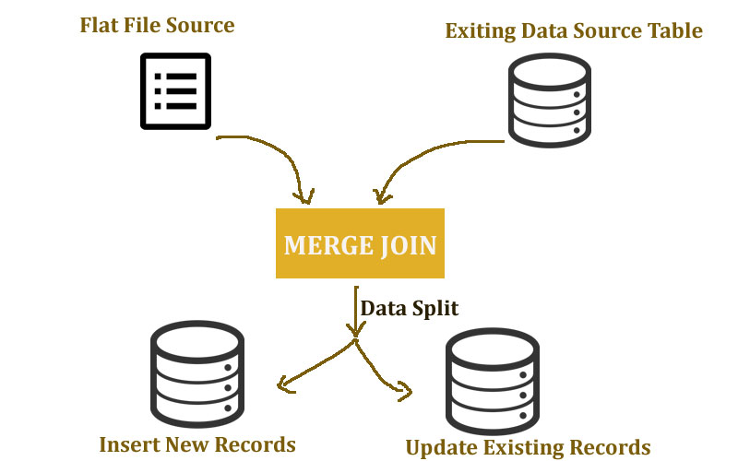

Soluciones:
Calificaciones de proveedores con rankings. Puntuación de riesgo.
Unificar fuentes de información y análisis automático de estas fuentes.
Personas que ayuden a identificar estos casos. Crowdsourcing la mejor referencia es quien pude ayudar agregar exactitud a estos modelos.

Slide 12
Calificador de Riesgo para Prevenir la Corrupción
Score Proveedores
Califica de 1 a 100 puntos a cada proveedor.
Analiza el cumplimiento de los contrato transversal
Score de Riesgo XXX
Califica el riego del negocio de 1 a 100 punto, siendo 100 muy riesgoso
Evalúa el monto del contrato y de acuerdo a un rango en dólares y tipo de contrato califica el riesgo
Historial por monto de ventas
Cumplimiento con las obligaciones con el estado
Incluye como variable el Score de Proveedor
Persona Jurídica o Natural
Cambios en la constitución de la empresa y la actividad económica
Redes sociales de empleados de la organización con proveedores
Relaciones de los administradores Inter compañías
Geolocalización de sucursales.
Benchmark de precios
Recomienda excepciones con montos de garantías bancarias
Contactos validados
Calificación de Crowdsoursing
Impuestos pagados

Slide 13
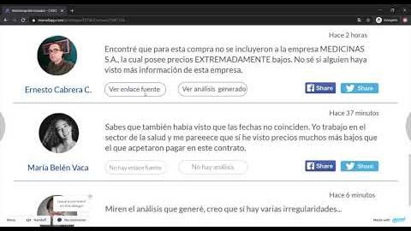
¿Cómo funciona la herramienta? Da click en el video…

Slide 14

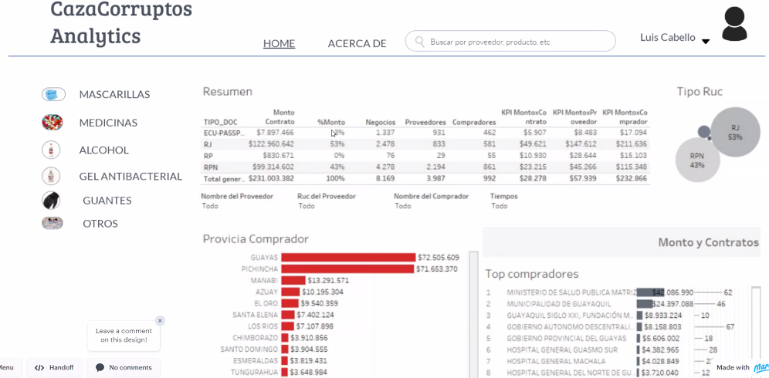
Prototipo: Interactúa con el prototipo
https://marvelapp.com/prototype/f7j7ah7/screen/73696776

Slide 15




Dirigido:
Sociedad
Gobierno
Científicos
Empresas

Slide 16

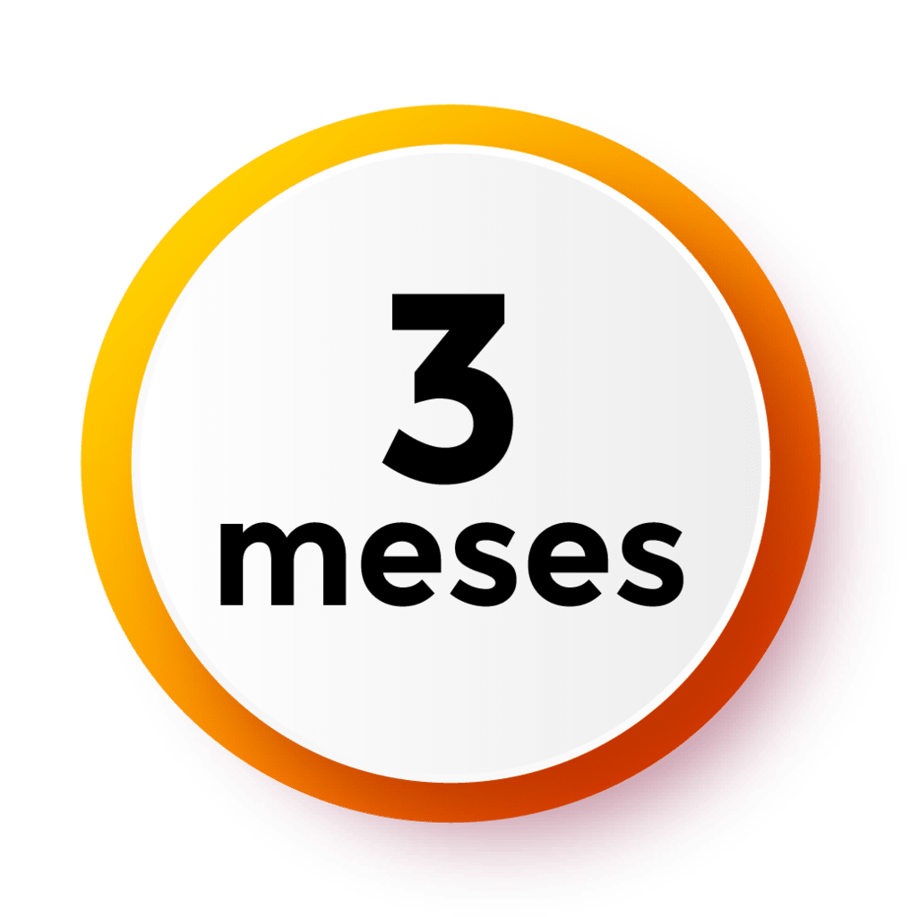
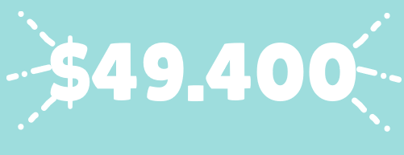
Tiempo y costo

Slide 17
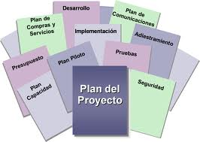
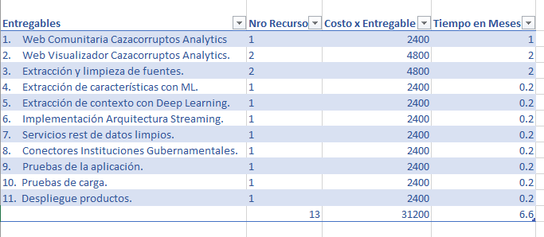
Entregables

Slide 18

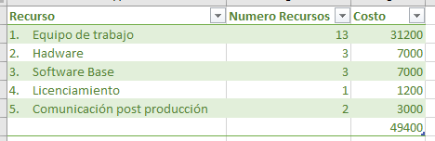
Recursos

Slide 19

La realidad y necesidad de cooperación
Para conocer la verdadera realidad de los precios en el mercado de los productos es necesario realizar una cooperación efectiva respecto de la extracción de la información de la diversas entidades que generan esta información.

Slide 20




Cooperación Nacional
SENAE: precios productos recepción en puerto.
SRI: Precios reales productos en el mercado. Impuestos de las personas que intervienen las compras públicas.
INEC: Empresas y accionadas.
SECORP: Compras publicas.

Slide 21

Cooperación Internacional
Se puede crear una dirección y la cooperación internacional para la validación y verificación en función de las salidas de dividas tanto de compañías como sociedades, en este caso el entere rector es el Foro Global.

Slide 22
Justica: Evidenciar y judicializar los casos de corrupción. Igualdad: Contratos de orden publica con una ponderación mayor al 40%. Marcada desigualdad respecto de los ingresos producidos por contratos. Participación Ciudadana: La comunidad tiene derecho y acceso a información pública en línea.
DERECHOS

Slide 23
Sectores beneficiados
Transparencia: Debido a que se podría visualizar cuales son los proveedores que más ingresos tienen.
Sector en temas de salud y de emergencia: Evidenciar la necesidad de detectar cuales son los productos que mayor ingreso.
Gobierno: Toma de decisiones y acciones en todo nivel, ahorro general.

Slide 24
Datos Congelados y no extraíbles Los datos que se encuentran publicados en los portales públicos contra la corrupción se encuentran con diferentes formatos, desactualizados, en diferentes repositorios, no existen las URLS y existe información que se podría considerar como open data como las consultas públicas.

Slide 25
El uso de streaming de datos permitirá el uso de datos en línea como fuente de información actualizada para la creación en ingesta de información para la creación futura de procesos de extracción y procesamiento de información, esta solución permitía tener la información actualizada y disponible para generar consultas dinámicas de esta información
Arquitectura Streaming

Slide 26
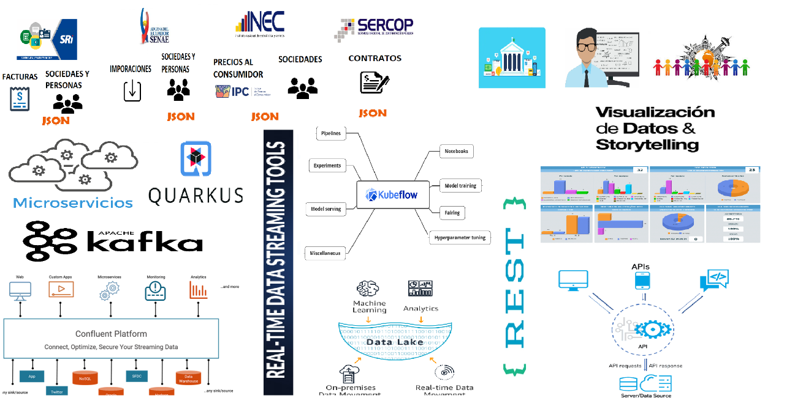
Diagrama Arquitectura
Notes:
https://github.com/miguelalejo/Dataton

Slide 27
Productos desarrollado en la Datatón
Prototipo Web Herramienta CAZACORRUPTOS ANALYTICS
Visualizadores de casos de corrupción en TableaU.
Note books para la conversión de los archivos Open Data Contracting para convertirlos en archivos CSV.
Herramienta Web Open Source para la visualización a través de historias de usuario para la identificación de casos a típicos con servicios Rest y con Flask con Python utilizando los RUCS del SRI y la información.

